Slide 1
Енергодарська гімназія № 1
Енергодарської міської ради
Василівського району
Запорізької області
МАН-ЮНІОР Дослідник
Номінація «Історія»
«Скіфська баба» – найдавніша історична пам’ятка міста Енергодар
Виконали: , Ніконов Артем Євгенович
учень 9-А класу Енергодарської гімназії № 1
Василівського району Запорізької області
Керівник проекту: Черненко Аліна Ігорівна,
вчитель історії та правознавства,
громадянської освіти Енергодарської гімназії № 1
Василівського району Запорізької області
Ты помнишь как всё начиналось?
Всё было впервые….
А. Макаревич

Slide 2
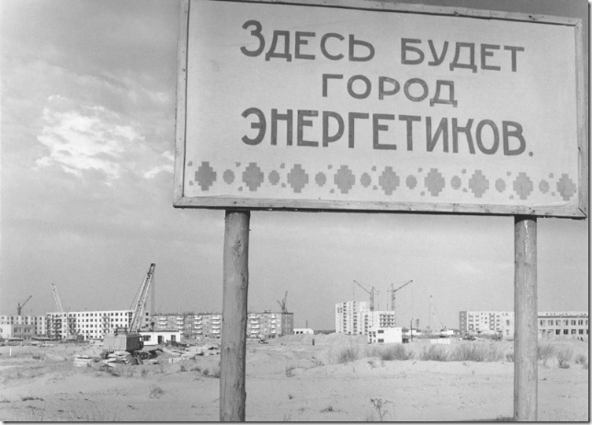
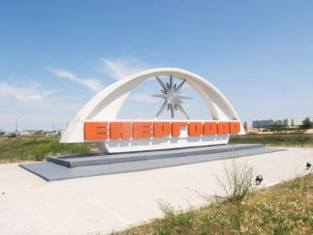
Коли розпочинається будівництво міста
Енергодар?
50 років назад
сьогодення
В'їзд у місто Енергодар
Історія міста почала свій відлік 12 червня 1970 року, із закладення будівельниками гранітного каменя, який було встановлено на одному з піщаних пагорбів на перехресті доріг при в'їзді до майбутнього міста. Це місце на піщаному півострові, так званих Іванівських кучугур, вибрали для будівництва найбільшої в країні Запорізької ДРЕС (нині теплової електростанції).

Slide 3
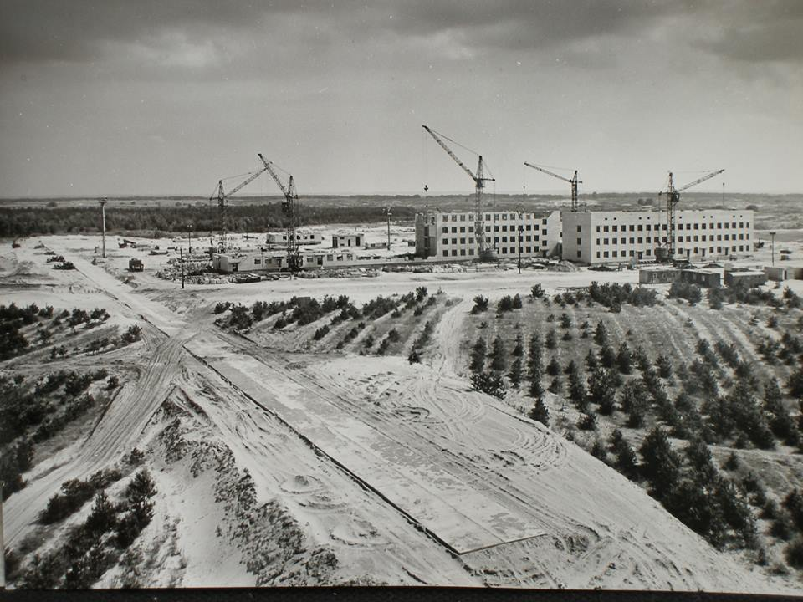
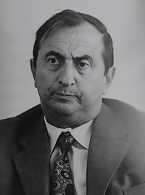
Кому завдячує місто Енергодар?
Рем Германович Хенох
(1926-2004)
Енергодар тісно пов’язаний з ім'ям Рема Германовича Хеноха. З 1969 по 1996 начальник будівництва ДРЕС та АЄС. Його основним принципом роботи були – ідея, єдність мети та тверді “умови гри”.

Slide 4
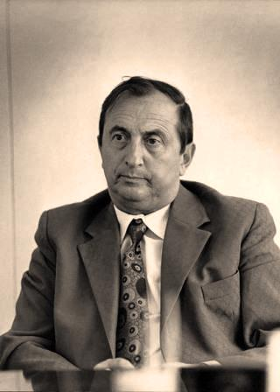
Зі спогадів Рема Хеноха
" Я читал, что у Джона Кеннеди на стене в кабинете висела надпись: «Господи, дай мне силы сделать − что могу сделать, дай мне терпения не вмешаться в то что не могу сделать, и дай мне мудрость отличить первое от второго».
... я задумался и понял, что решиться на такую Стройку, какую разворачивали мы в 1970 году, можно только раз в жизни. Мне повезло, что такая Стройка выбрала меня, и я использовал свой шанс. "
Назвати місто хотіли по-різному: Кучугурськ, Скіфогорськ, Енергоград або Світлодар. Але зупинилися на назві «Енергодар».

Slide 5
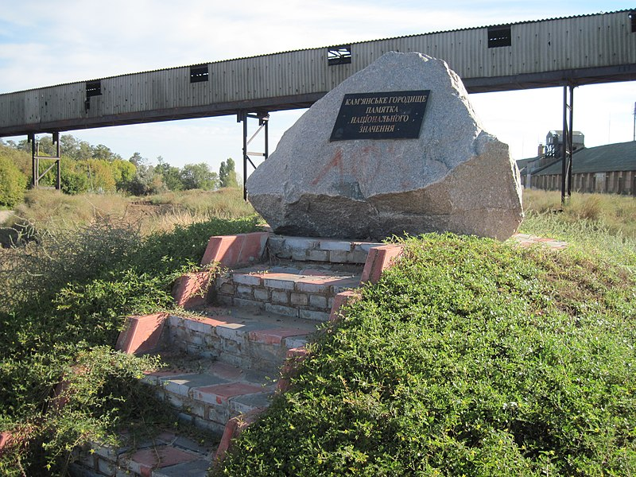
Кам’янське городище – центр Скіфії
Приблизно на території села Кам’янка та Знам’янка знаходилось скіфське городище (це сусідні села), а за ним – це скіфське поле (нині місто Енергодар).

Slide 6
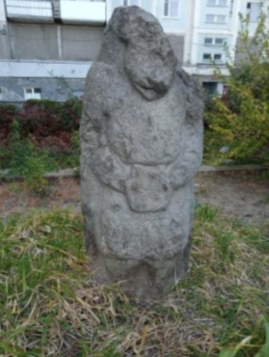
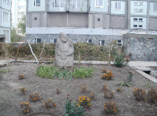
«Скіфська баба» - це на вдале будівництво міста
Коли відбувалася забудова міста та планування її головних вулиць, то Рем Хенох просив у археологів цю історичну пам'ятку подарувати місту. Так вона з'явилася у нас та стала символом історичних коренів міста.

Slide 7
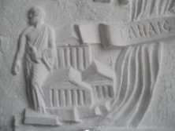
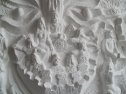
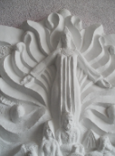
Готельно-ресторанний комплекс «Скіф»
Головний архітектор міста – Борис Каган, проявивши фантазію та ознайомившись з історією нашого краю вирішив в готелі оформити стіни на тему «Скіфії».

Slide 8
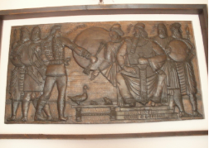
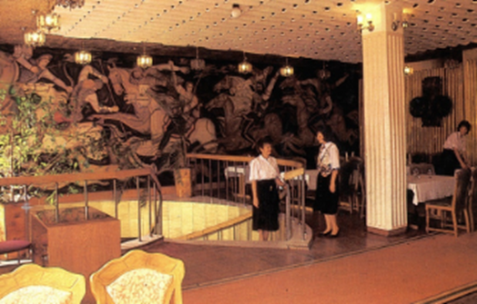
Ресторан «Скіф»
Яскраво оформлена стіна – бій скіфів з іншим народом, всі стіни в цьому комплексі просякнуті історією

Slide 9
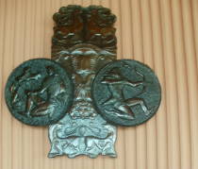
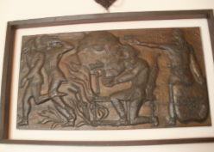
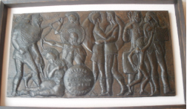
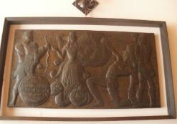
Елементи інтер'єру у ресторані «Скіф»

Slide 10
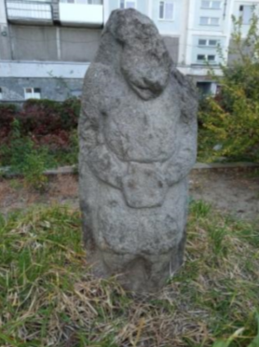
Баба скіфська чи половецька?
Енергодарська кам’яна «баба» – це рельєфне зображення (її тильна сторона є плоскою, не має ніяких позначок, малюнків).
Статуя доволі добре збереглася. Але вона має пошкодження: ліву частину голови і плече відрубали гострим знаряддям, подібним на сокиру. Сліди леза чітко видно. Можливо, її намагалися розбити ще за половецьких часів при проведенні поминального обряду.
Є пошкодження і на правій руці, але як і чим воно спричинено, сказати важко. Чітко видно всі частини тіла: голова, плечі, руки, ноги. З першого погляду зрозуміло, що це зображення жінки.
Наша «баба» одягнута у довгу спідницю, нижній край якої прикрашений двома паралельними лініями. З під неї трохи видно ноги. Можна розібрати позначене лініями взуття.
Щодо голови – не зовсім зрозумілі її деталі. Можливо, митець зобразив високий головний убір, який прикриває шию позаду.
Деталі лицьової частини розрізнити складно. Знайшли трикутник, який міг позначати ніс.
Автор намагався зобразити груди. Вони мають трикутну форму та позначені продряпаними лініями. Над ними ледь видно лінію, яка є позначкою шийної прикраси.

Slide 11
Я люблю своє місто!
Це є моя мала Батьківщина!
Енергодар – це Україна!

